Slide 1

Un sitio web orientado a críticas y reseñas del mundo audiovisual

Slide 2
Épicas funcionales
TODA PERSONA QUE INGRESE AL SITIO WEB PODRA UTILIZAR LAS SIGUIENTES FUNCIONES:
Buscar películas y series por género y por nombre.
Acceder a la sección detallada de cada film.
Ver trailers y sinopsis de las películas o series elegidas.
Leer los comentarios de los usuarios sobre las distintas películas o series.
Conocer la puntuación otorgada por los usuarios de cada film.
Acceder a las redes sociales de CritiCrew.
Registrarse gratuitamente y disponer de mayores beneficios.

Slide 3
Épicas funcionales
LOS USUARIOS QUE DESIDAN REGISTRARSE , ADEMAS DE USAR LAS FUNCIONALIDADES YA ESPECIFICADAS, PODRAN:
Tener una lista de series y películas seleccionadas particularmente a sus géneros favoritos.
Realizar comentarios e intercambiar opiniones sobre las películas y series.
Calificar los films con puntuaciones de 1 a 5.
Acceder a sitio de ayuda y contacto con el administrados.

Slide 4
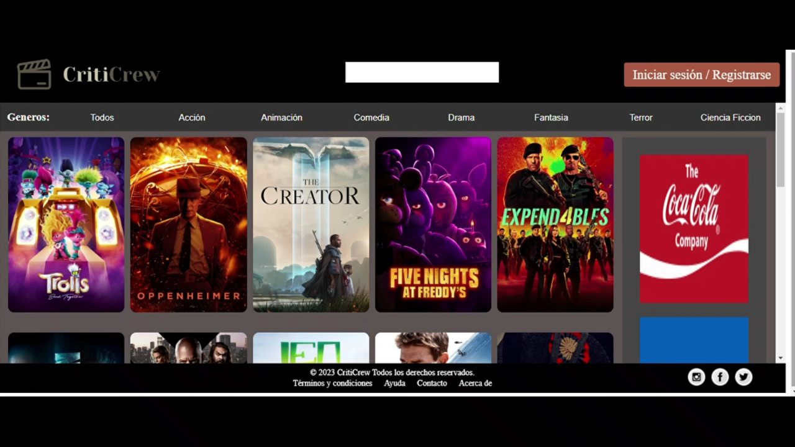
Épicas DE DISEÑO
Diseño simple y dinámico, priorizando los últimos estrenos cinematográficos.
Formulario de registro corto, iconos de acceso directo a redes sociales y contactos.
La distribución del sitio les otorga a los auspiciantes un lugar de alta y permanente exposición
Es un modelo que se adapta a la llegada de futuras y más empresas, generando nuevas oportunidades de negocio.

Slide 5
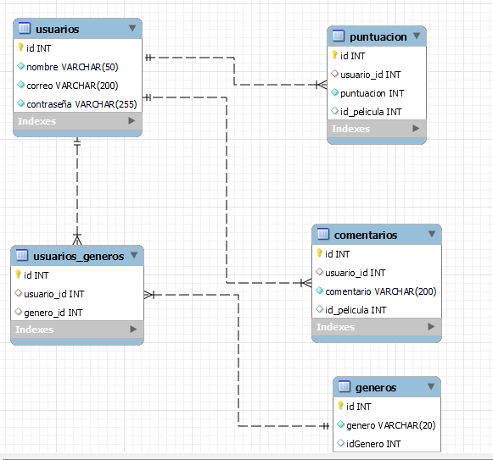
Diagrama de base de datos

